Slide 1

MÔN TIẾNG VIỆT – PHÂN MÔN HỌC VẦN
Bài 15: Ôn tập

Slide 2


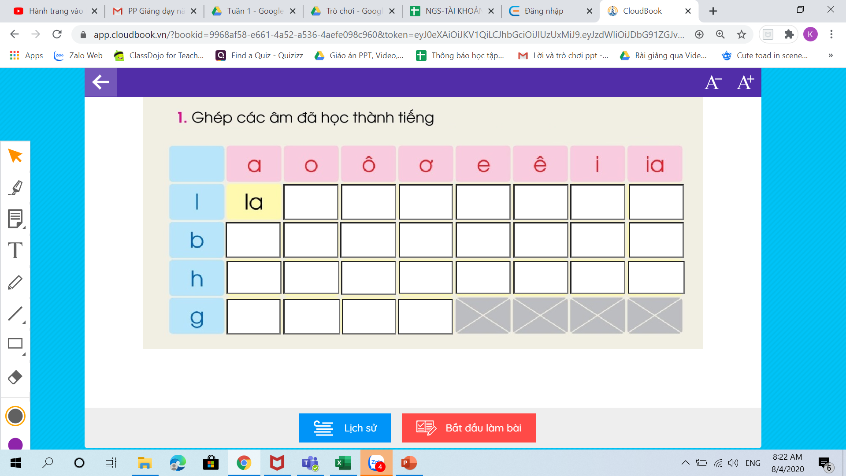
lo
l«
l¬
le
lª
li
lia
ba
bo
b«
b¬
be
bª
bi
bia
ha
ho
h«
h¬
he
hª
hi
hia
ga
go
g«
g¬

Slide 3

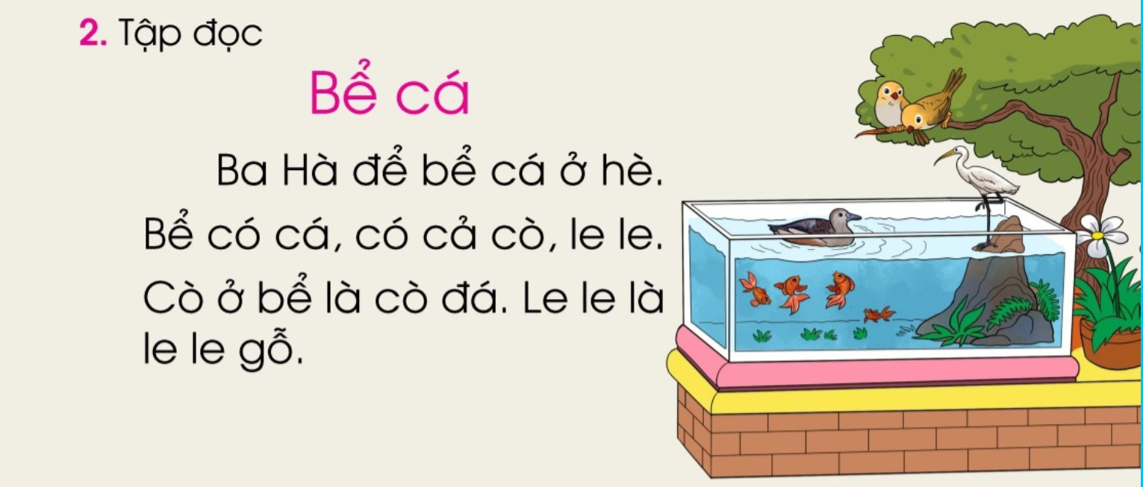


Slide 4
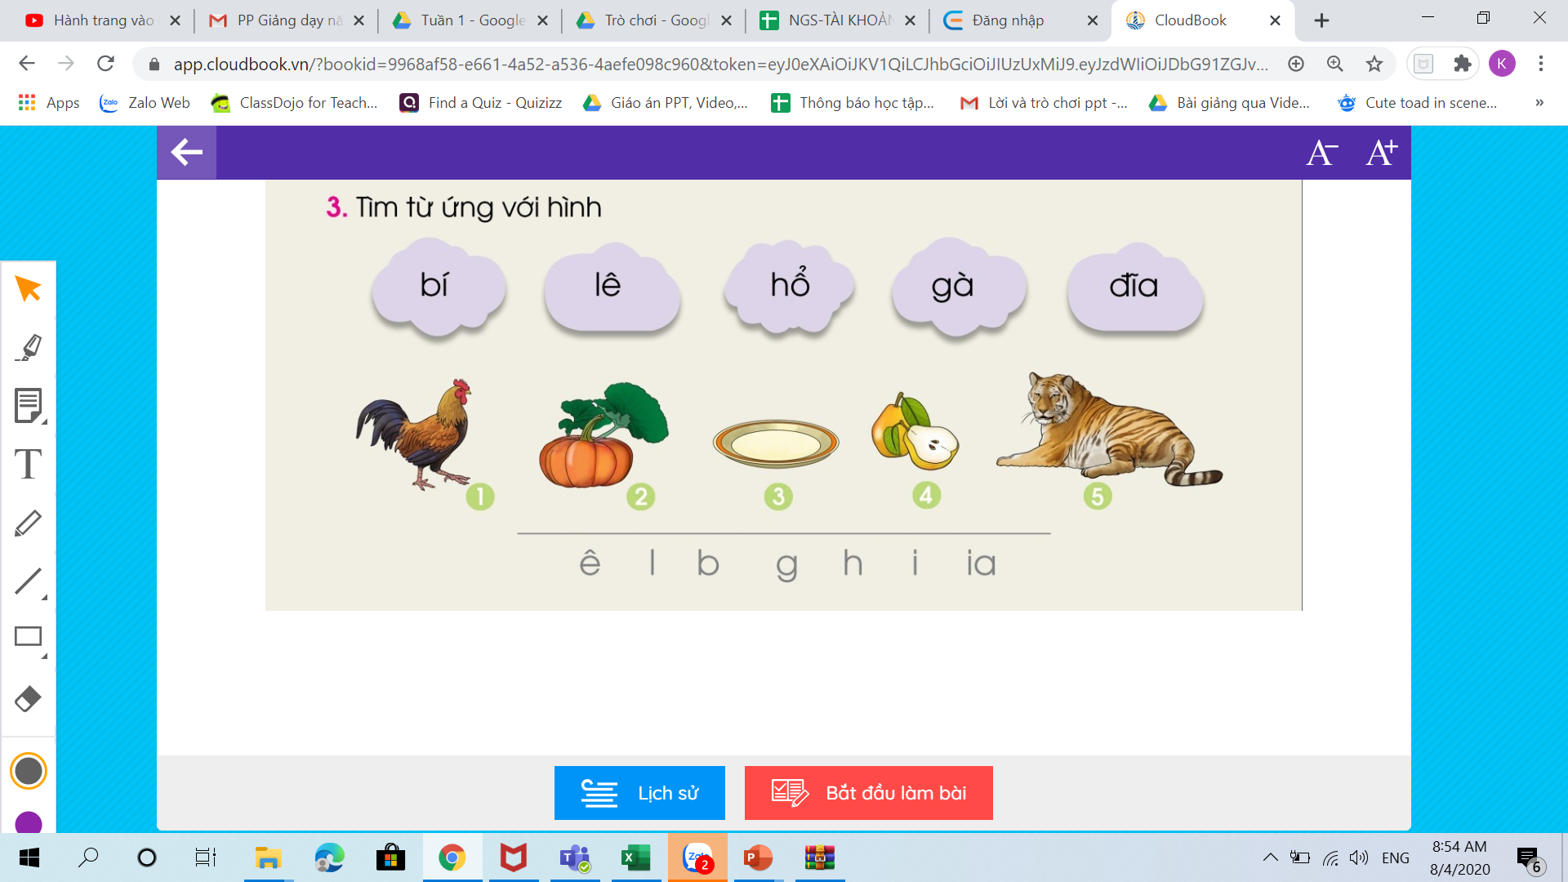

Slide 5


Slide 6


